Slide 1

Case Study - E-Learning
Fundamental HR Frameworks
Owner: XXX
Build your skill and portfolio via myskill.id

Slide 2
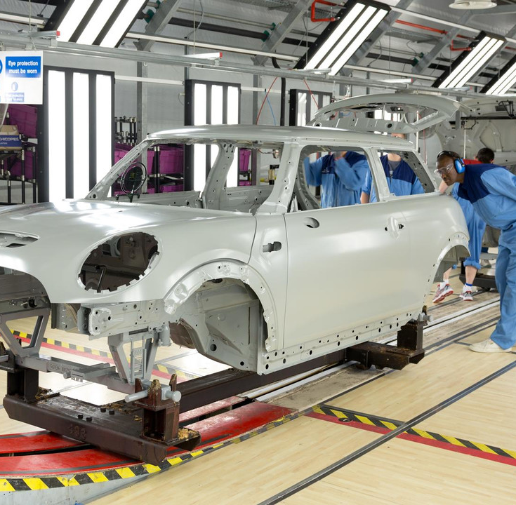

Case Study
Toyota Indonesia, salah satu perusahaan otomotif terkemuka di Indonesia, memiliki reputasi yang kuat dalam memproduksi dan mendistribusikan kendaraan berkualitas tinggi. Seiring dengan pertumbuhan industri otomotif yang semakin kompetitif, Toyota Indonesia menghadapi tantangan dalam menarik, merekrut, mempertahankan, dan mengembangkan talenta yang berkualitas.
Oleh karena itu, HRD Toyota Indonesia berkomitmen untuk merancang strategi umum dari employee lifecycle yang efektif guna memastikan keberhasilan jangka panjang perusahaan.
Sebagai calon HRD di Toyota, buatkan strategi Employee Lifecycle dari Toyota Indonesia.
#RintisKarirImpian

Slide 3
Strategi Employee Lifecycle
Attraction (Menarik Perhatian Calon Talenta) | 1. Employer Branding melalui media sosial, website resmi, dan platform karier (misalnya LinkedIn, Kalibrr, Jobstreet) dengan menonjolkan nilai Toyota Way (Respect & Continuous Improvement). 2. Program Kunjungan Industri & Toyota Goes to Campus untuk mengenalkan budaya kerja dan teknologi Toyota kepada mahasiswa. 3. Kampanye "Work with Purpose": Menekankan kontribusi nyata karyawan dalam menghadirkan mobilitas yang berkelanjutan.
Recruitment (Perekrutan Kandidat Berkualitas) | 1. Rekrutmen berbasis kompetensi dengan metode wawancara STAR dan psikotes. 2. Teknologi ATS (Applicant Tracking System) untuk mempercepat proses seleksi dan mengurangi bias. 3. Talent Pooling dan Internship untuk menjaring calon talenta sejak awal.
Onboarding (Integrasi Karyawan Baru) | 1. Program Onboarding 90 Hari mencakup orientasi budaya, pelatihan keselamatan kerja, dan perkenalan antar divisi. 2. Sistem Buddy/Mentor yang mendampingi karyawan baru dalam adaptasi. 3. Modul Digital Learning yang dapat diakses mandiri kapan saja.
Retention(Menjaga Karyawan Tetap Produktif & Loyal) | 1. Survey Keterlibatan Karyawan (Employee Engagement Survey) dengan tindak lanjut berupa perbaikan manajerial. 2. Fleksibilitas Kerja dan Keseimbangan Hidup-Kerja (misal: cuti tambahan, kegiatan employee wellness). 3. Program Apresiasi: Penghargaan untuk inovasi, masa kerja, dan kontribusi luar biasa.
Development (Pengembangan Kapabilitas Karyawan) | 1. Toyota Learning Academy: Pelatihan teknis, kepemimpinan, dan sertifikasi berjenjang. 2. IDP (Individual Development Plan) dan coaching rutin untuk pengembangan karier. 3. Rotasi Jabatan dan Proyek Lintas Divisi sebagai upaya membangun pengalaman lintas fungsi.
Offboarding (Pengelolaan Karyawan yang Keluar) | 1. Exit Interview dan Feedback untuk mengevaluasi pengalaman kerja dan mengidentifikasi area perbaikan. 2. Dokumentasi Transisi dan Knowledge Transfer untuk menjaga keberlanjutan kerja tim. 3. Dukungan Administratif yang Cepat & Profesional saat pemutusan hubungan kerja.
Happy Leavers | 1. Toyota Alumni Network: Komunitas eks-karyawan untuk jejaring, peluang bisnis, dan kolaborasi profesional. 2. Program Re-Hiring (Boomerang Employee): Kesempatan kembali bergabung bagi mantan karyawan berkinerja tinggi. 3. Testimoni dan Kisah Sukses Alumni: Sebagai cerminan positif perjalanan karier di Toyota.
#RintisKarirImpian

